Slide 1
数据结构
查找（二）
周飞
深圳大学电子与信息工程学院

Slide 2
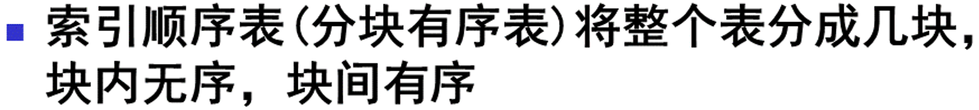
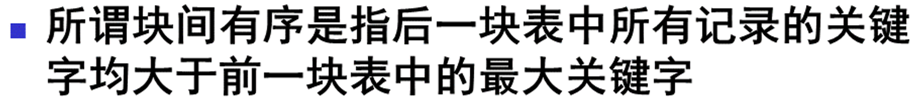
第七章 查找
第二节 静态查找表
三、分块查找
分块查找是一种分块有序表（或称 索引顺序表）的查找，
是顺序查找和折半查找的简单结合。

Slide 3
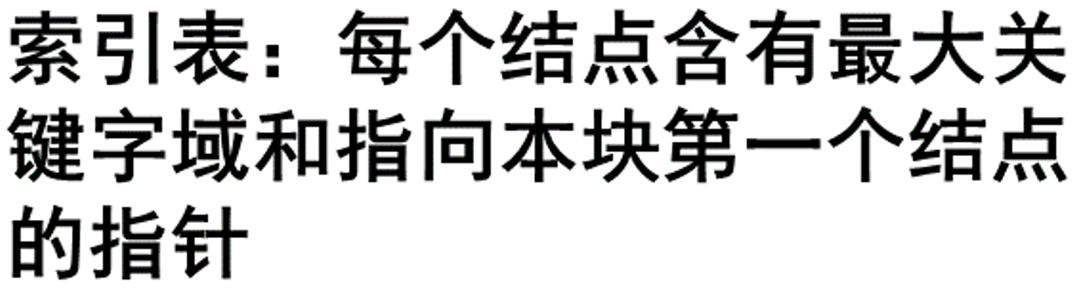
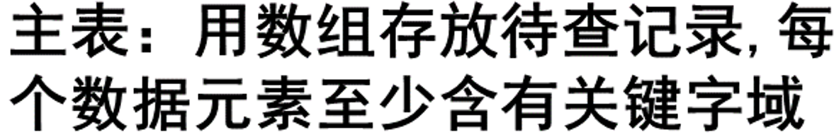
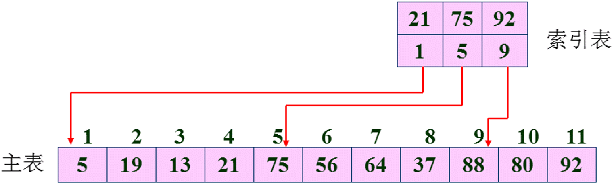
第七章 查找
第二节 静态查找表
三、分块查找（分块有序表）

Slide 4

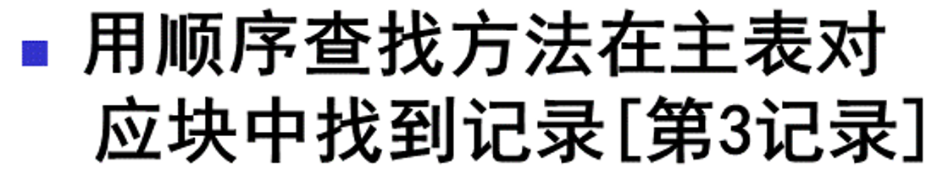
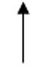

第七章 查找
第二节 静态查找表
三、分块查找（举例）

Slide 5
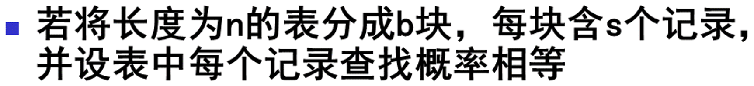
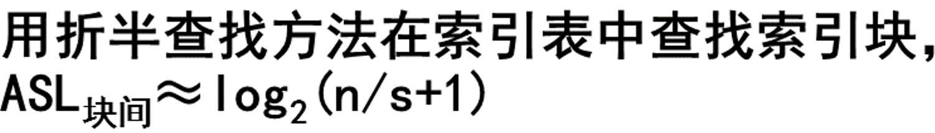
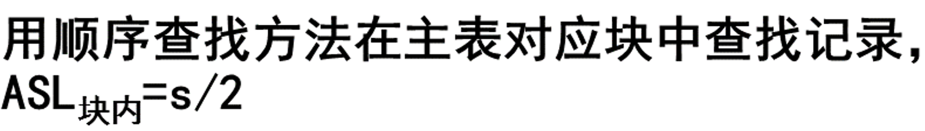
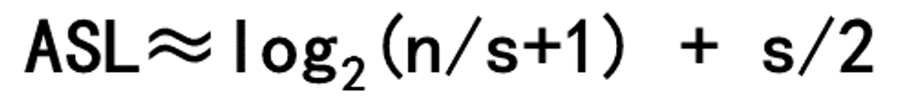
第七章 查找
第二节 静态查找表
三、分块查找（性能分析）

Slide 6
第七章 查找
第三节 动态查找表
一、动态查找表
表本身是在查找过程中动态生成的。
若表中存在着其关键字等于查找关键字key的记录，则查找成功；
否则在表中插入关键字为key的记录。

Slide 7
第七章 查找
第三节 动态查找表
二、二叉排序树（定义）
二叉排序树是：
（1）空树或满足以下条件的二叉树：
（2）考察树中任意一个结点，
(2-1)若其左子树不为空，则左子树上的所有结点的关键字都小于根的关键字;
(2-2)若其右子树不为空，则右子树上的所有结点的关键字都大于根的关键字;
(2-3)其左、右子树也都是二叉排序树。

Slide 8
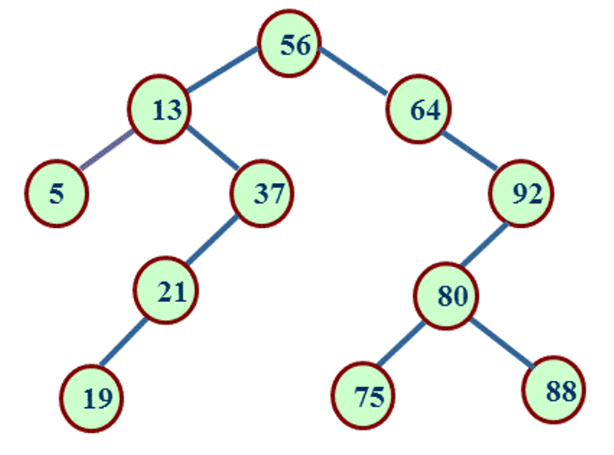
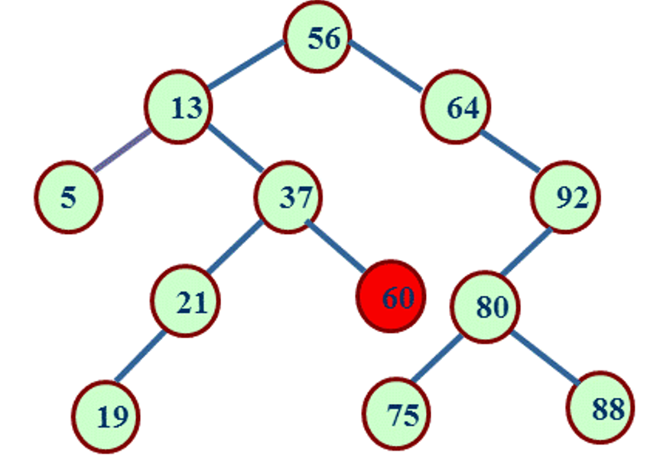
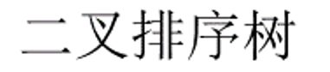
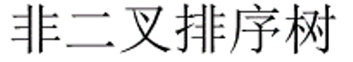
第七章 查找
第三节 动态查找表
二、二叉排序树

Slide 9
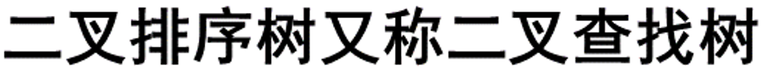
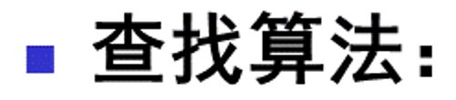
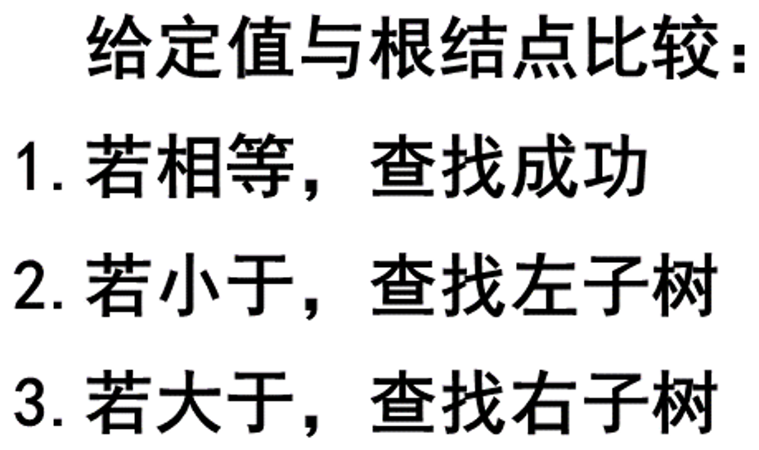


第七章 查找
第三节 动态查找表
二、二叉排序树（查找）

Slide 10
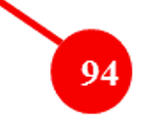
第七章 查找
第三节 动态查找表
二、二叉排序树（插入）
查找94
插入94

Slide 11
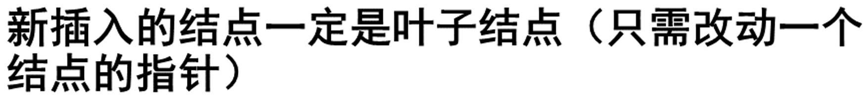
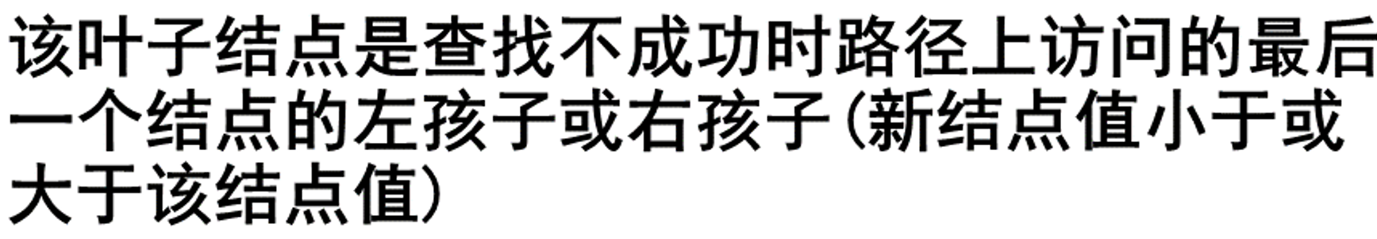
第七章 查找
第三节 动态查找表
二、二叉排序树（插入）

Slide 12
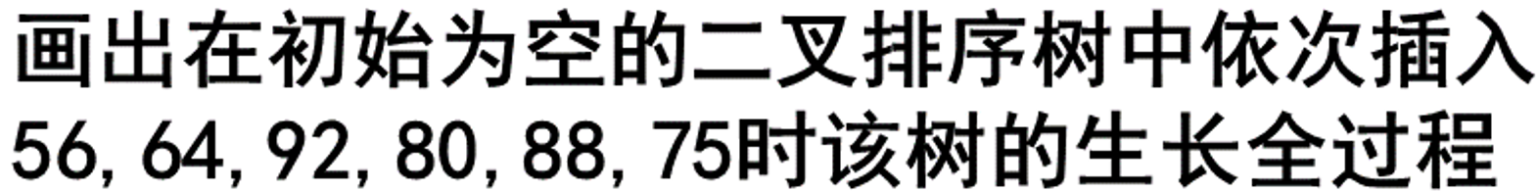
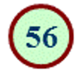
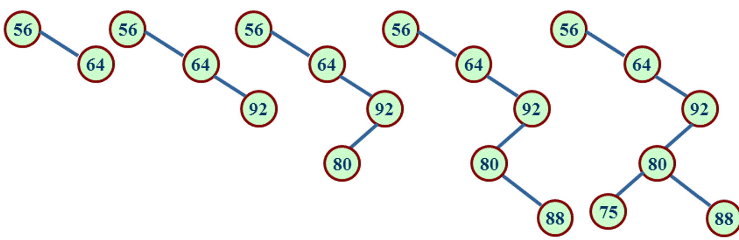
第七章 查找
第三节 动态查找表
二、二叉排序树（生成）

Slide 13
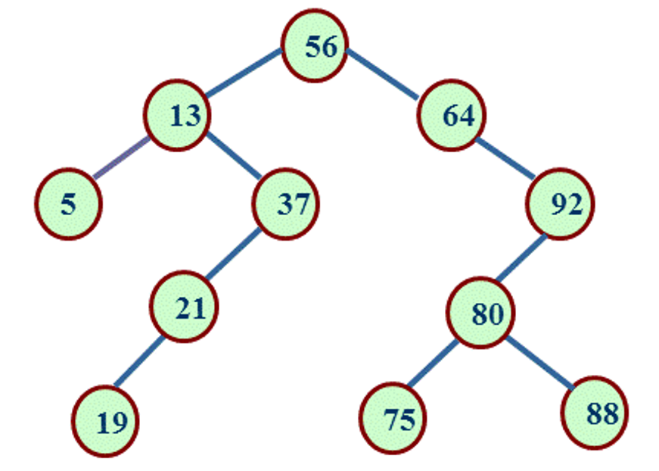



第七章 查找
第三节 动态查找表
二、二叉排序树（遍历）

Slide 14
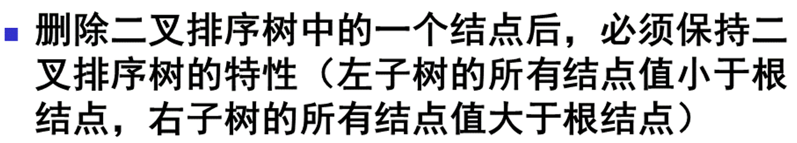
第七章 查找
第三节 动态查找表
二、二叉排序树（删除）
要求：

Slide 15
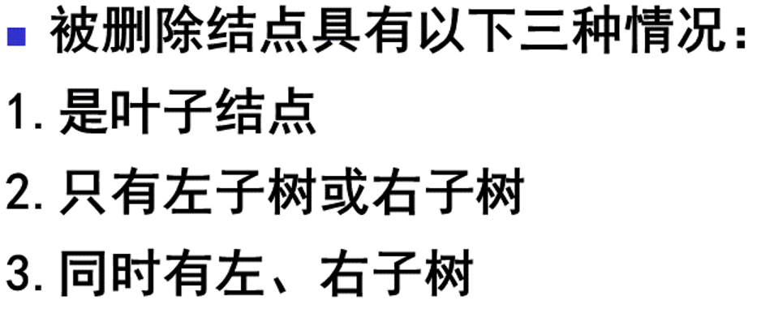
第七章 查找
第三节 动态查找表
二、二叉排序树（删除）

Slide 16
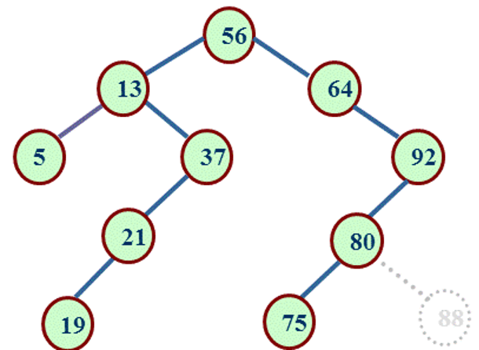
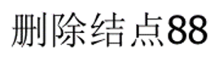
第七章 查找
第三节 动态查找表
二、二叉排序树（删除）
1. 被删除结点是叶子结点
直接删除结点，让其双亲结点指向它的指针
变为NULL

Slide 17
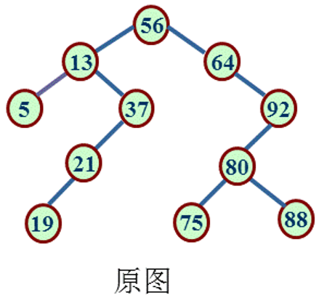
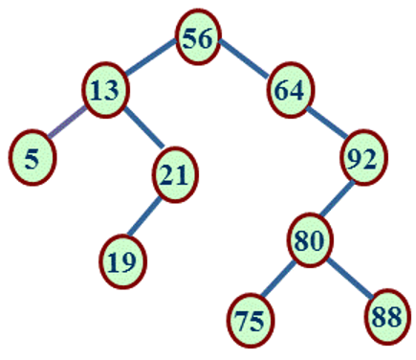
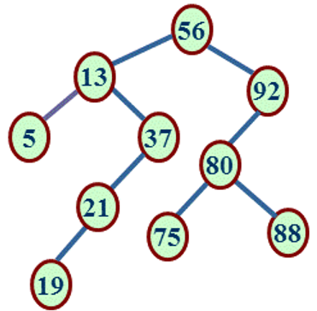
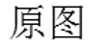
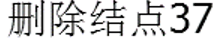
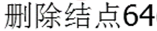
第七章 查找
第三节 动态查找表
二、二叉排序树（删除）
2. 被删除结点只有左子树或者右子树
删除结点，让其双亲结点指向其左孩子或右孩子，即用它的孩子替代它。

Slide 18
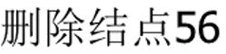
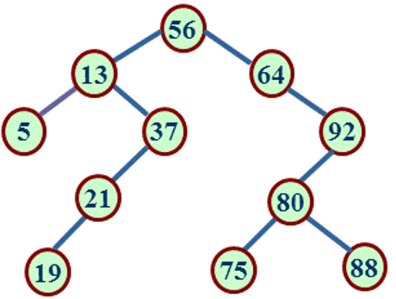
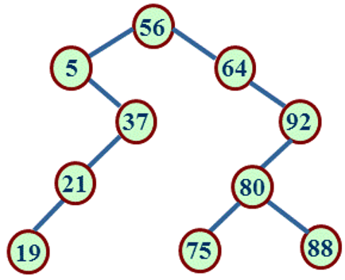
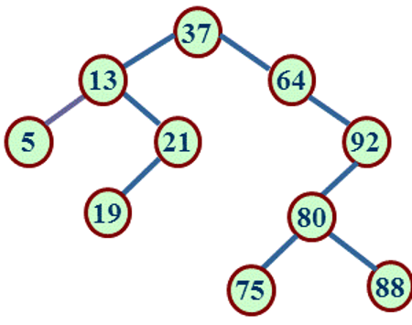
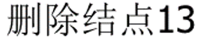
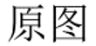
第七章 查找
第三节 动态查找表
二、二叉排序树（删除）
3. 被删除结点p既有左子树又有右子树（举例）

Slide 19
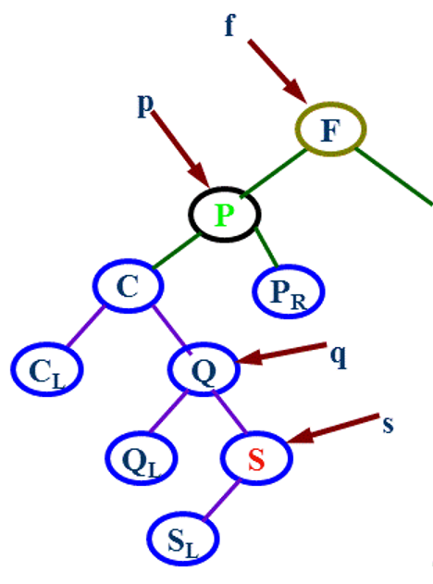
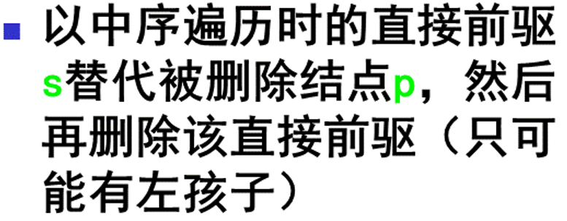
第七章 查找
第三节 动态查找表
二、二叉排序树（删除）
3. 被删除结点p既有左子树又有右子树

Slide 20
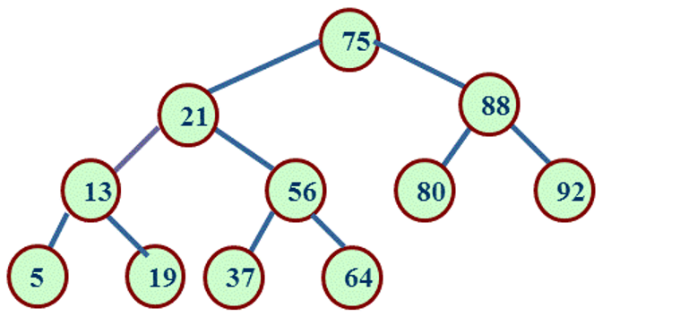
第七章 查找
第三节 动态查找表
二、二叉排序树（性能分析）
在最好的情况下，二叉排序树可以近似于一个完全二叉树，
其时间复杂度为 O（log₂n）

Slide 21
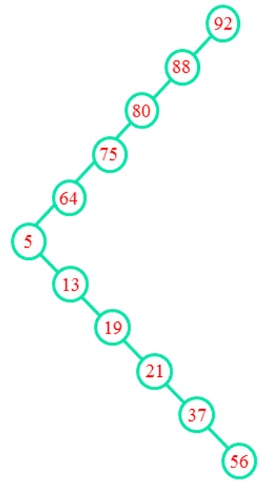
第七章 查找
第三节 动态查找表
二、二叉排序树（性能分析）
在最坏的情况下，
二叉排序树可以近似于一个线性表，
其时间复杂度为 O（n）

Slide 22
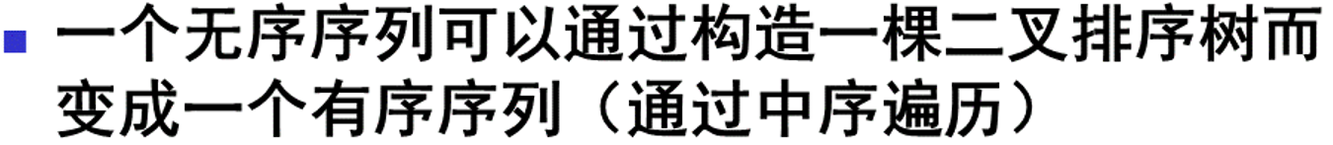
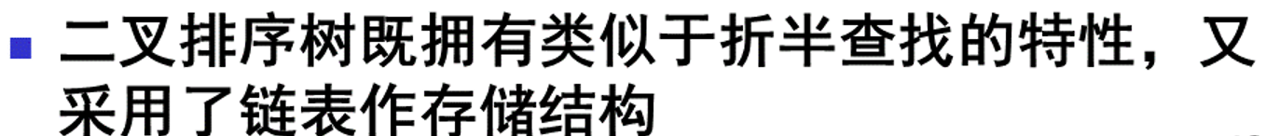
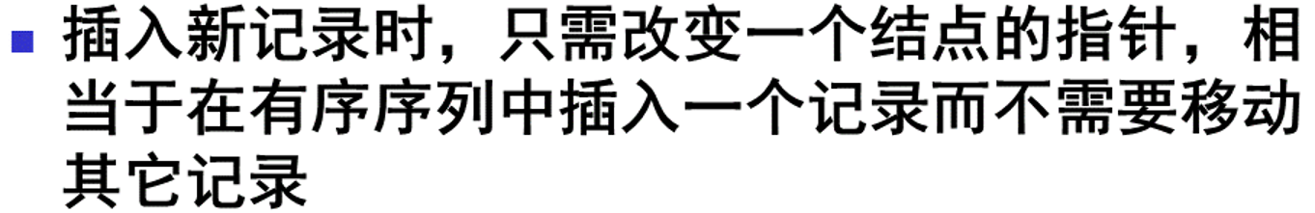
第七章 查找
第三节 动态查找表
二、二叉排序树（特性）

Slide 23
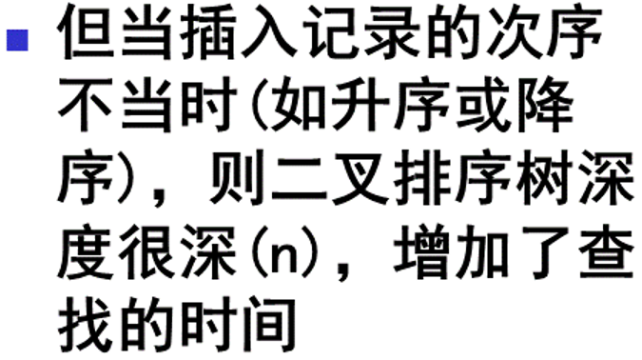
第七章 查找
第三节 动态查找表
二、二叉排序树（特性）

Slide 24
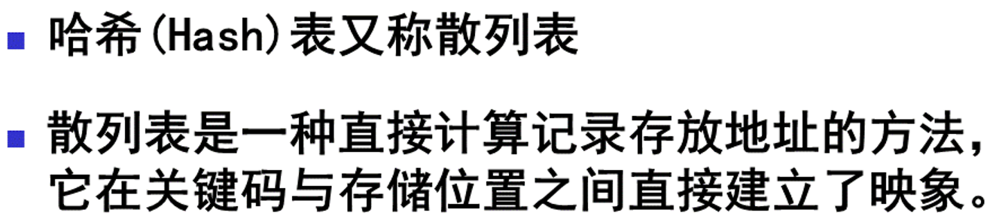
第七章 查找
第四节 哈希表
一、哈希表（散列表）

Slide 25
第七章 查找
第四节 哈希表
一、哈希表（函数）
哈希函数是从关键字空间到存储地址空间的一种映象。
哈希函数在记录的关键字与记录的存储地址之间建立起一种对应关系，
可以写成：
addr(a_{i}) = H(key_{i})
其中，H(·)称为哈希函数， key_{i}是元素a_{i}的关键字，addr(a_{i})是该元素的存储地址。

Slide 26

第七章 查找
第四节 哈希表
一、哈希表（查找）
哈希查找也称为散列查找，是利用哈希函数进行查找的过程。

Slide 27


第七章 查找
第四节 哈希表
一、哈希表（冲突）

Slide 28
第七章 查找
第四节 哈希表
一、哈希表（定义）
根据设定的哈希函数和所选中的处理冲突的方法，
将一组关键字映象到一个有限的、地址连续的地址集（区间）上，
并以关键字在地址集中的“象”作为相应记录在表中的存储位置，
如此构造得到的查找表称之为“哈希表”。

Slide 29
第七章 查找
第四节 哈希表
二、哈希函数（均匀性）
通常，关键字集合比较大，包含了所有可能的关键字。
而地址集相对较小，仅为哈希表中的地址值，比如长度为n的表长，只有n个地址。
一个好的哈希函数，对关键字集合中的任一元素将其映射地址集合中任何地址的概率是相等的。
即关键字经过哈希函数得到了一个看似“随机”的地址。

Slide 30
第七章 查找
第四节 哈希表
二、哈希函数（要求）
基本要求：
简单，能在较短时间内计算出结果的。
哈希函数的定义域要涵盖所有需要存储的关键字。
哈希函数的值域必须在散列表允许的范围内。
“好”的哈希函数：
哈希函数计算出来的地址应能均匀分布在整个地址空间中。

